Slide 1


深圳国泰安教育技术有限公司
Shenzhen GTA Education Tech Ltd.

Slide 2


CONTENTS
新职教专业建设解决方案
1
WHY为何做？-825所高职
2
HOW怎么做？-标准化、一体化解决方案
3
WHAT做什么？-有哪些产品组合

Slide 3

1
WHY为何做？

Slide 4
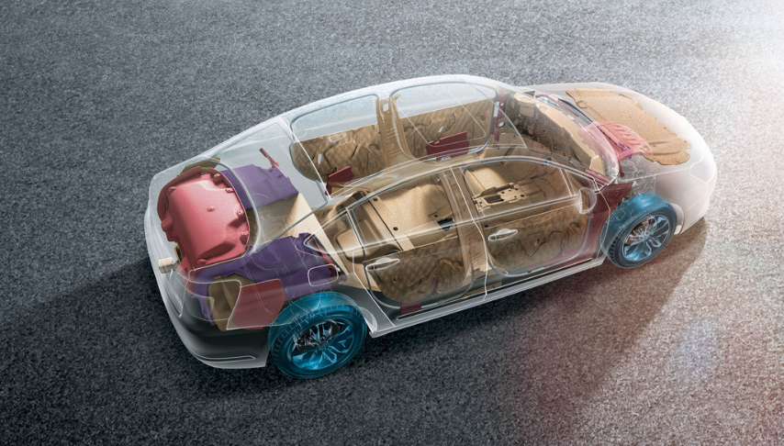
WHY为何做？ 825所高职
825所高职，4100万市场空白
全国开设了汽车类专业的高职院校有825所，高职汽车专业智慧教学市场规模达4100万。

Slide 5
各省开设汽车类专业高职院校数量(所)统计图
黑龙江 27
新疆 13
吉林 21
23 内蒙古
辽宁 25
北京 12
河北
36
天津 10
30所以上（≥30）
宁夏
5
山西
19
20-30所（包含20）
4 青海
山东 45
甘肃 25
10-20所
陕西 30
河南 50
10所以下（≤10）
江苏 52
西藏 1
41 湖北
安徽 45
上海 13
41 四川
重庆 29
浙江
31
35 湖南
江西 33
贵州 28
26 福建
云南 19
广东 47
广西 32
共825所
海南 7

Slide 6

各省开设汽车类专业高职院校数量(所)统计图
60%
80%
90%

Slide 7

2
HOW怎么做？
如何发挥公司优势

Slide 8

产品介绍
PRODUCT PRESENTATION
发挥国泰安一体化优势：
赛名师汽车专业综合解决方案
面向高等职业院校汽车专业
主打汽车检测与维修技术、汽车车身维修技术、汽车营销与服务、新能源汽车技术四大专业
为学校提供“课程资源+实训软件+行业企业微课+硬件设备+增值服务”全系统解决方案
解决专业建设薄弱，课程资源匮乏、行业企业实践不足、教学手段单一、实训空间不足、样品设备耗损等问题。

Slide 9


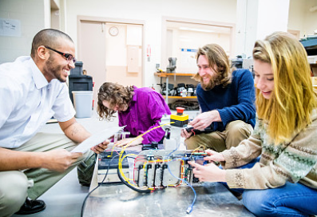
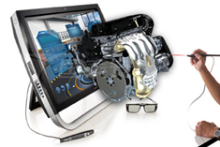
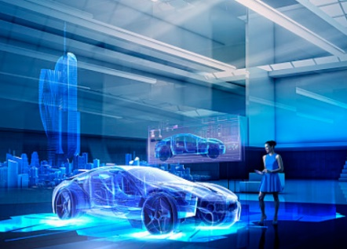

竞争优势
COMPETITIVE ADVANTAGE
一揽子专业解决方案，一站式标准化服务
专业培养一体化、规范化
覆盖四大专业
内容+平台+服务一体化
课程内容丰富，行业贯通
理实一体化资源
行业导师言传身教
教学手段创新，引进VR新技术
3D仿真资源一站式交付
VR互动实训一体化平台
特色持续增值服务
汽车人培方案，
行业岗位需求
针对高职汽车专业，国泰安赛名师汽车专业综合解决方案可根据客户的需求，灵活组合成不同的版本，让客户一目了然知道自己得到什么。这也是我们与一般提供单个产品服务公司的区别，也是与本地实训室建设集成公司的不同之处。

Slide 10
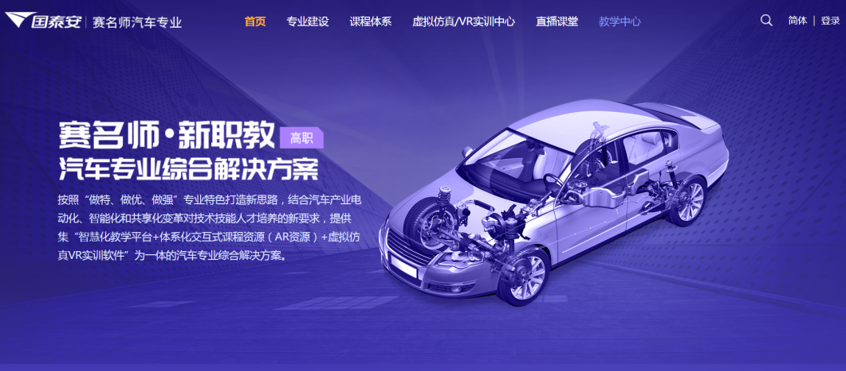
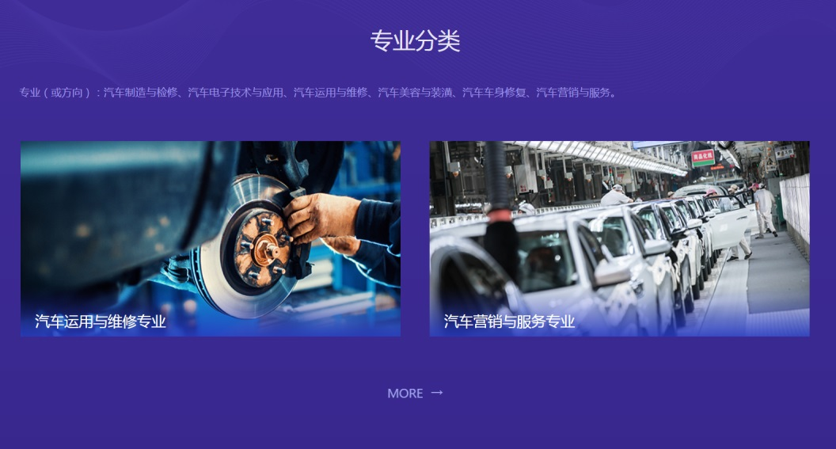
交付与使用
DELIVERY AND USE
标准化一站式交付
一体化平台易维护
http://gzqc.gtafe.com/
点击链接，进入赛名师汽车专业建设平台
解决方案产品落地策略：
标准化产品+个性化组合，满足客户不同需求。

Slide 11

3
WHAT做什么？有哪些产品组合

Slide 12
产品构成
THREE KINDS OF COMBINATION WAY
4大专业
3种组合
汽车检测与维修技术专业
汽车车身维修技术专业
汽车营销与服务专业
新能源汽车技术专业
E教学
VR教学A
VR教学B
按需组合、模块化选择 >>>

Slide 13

解决方案之
汽车检测与维修技术专业
主打专业1
专业代码：560702
汽车检测与维修技术专业解决方案提供一揽子方案，涵盖人才培养方案、核心课程资源、3D/VR实训软件、一体化硬件设备、行业企业微课、政策解读直播、最新人才岗位需求推送等一体化产品服务
产品简介

Slide 14

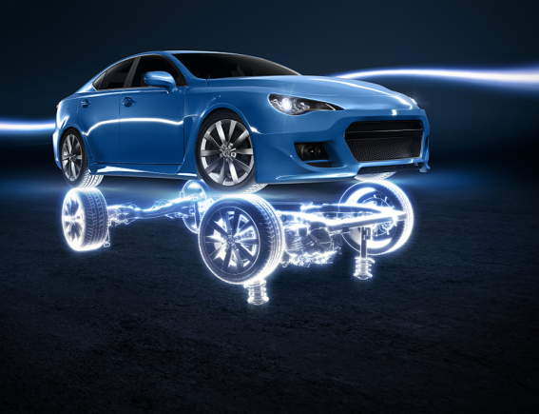
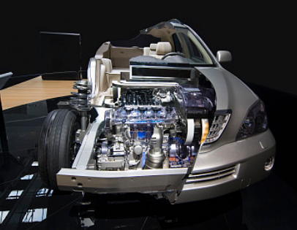

核心课程
汽车底盘检测与维修
汽车发动机检测与维修
汽车使用与维修

Slide 15
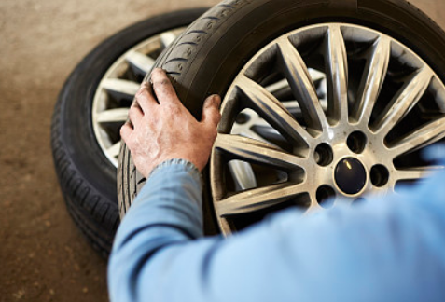
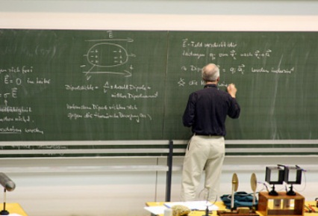


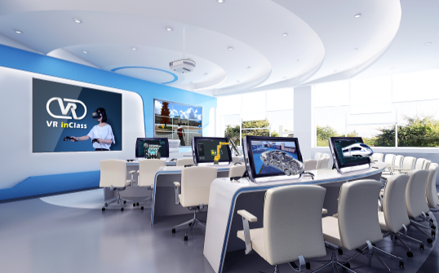

专业建设短板>
汽车检测与维修专业建设薄弱
课程资源匮乏、行业企业实践不足
教学手段单一、实训设施不足、样品设备耗损严重等问题
解决方案>
人培方案、课程、实训、教学手段、增值服务一体化
27门课程实训资源，销售顾问、服务顾问等9模块行业企业微课
3D拆装、VR维修等教学手段…

Slide 16
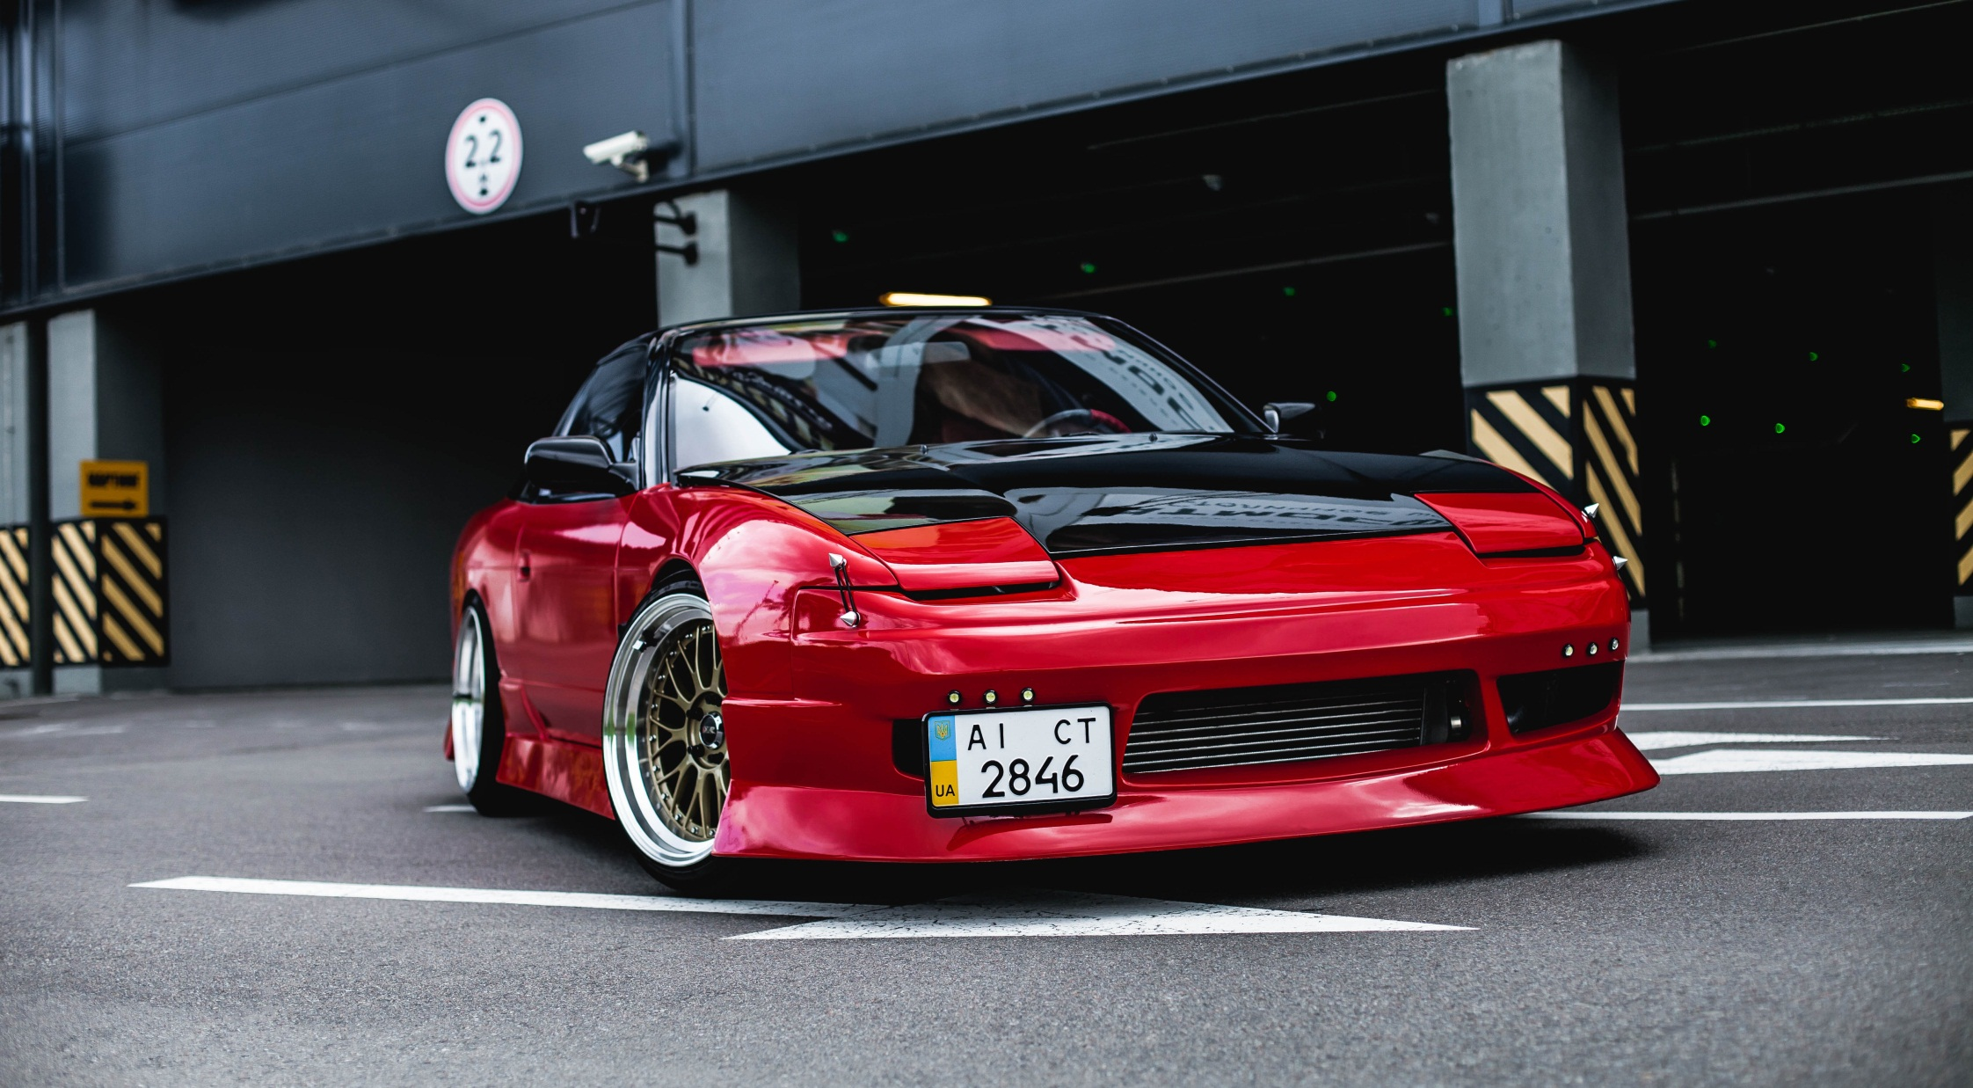
汽车检测与维修技术专业模块化产品内容
类别 | 产品构成（具体勾选模块见下页）
E教学版 | 222： 课程资源4选2 + 3D软件7选2 + 行业微课类9选3 （赠送服务器、赛名师、人才培养方案、岗位需求报告、直播讲座）
VR教学A | 2343： 课程资源4选2 + 3D软件7选3 +VR软件7选4 + 行业微课类9选3 （赠送服务器、赛名师、zSpace1台、显示屏1块、汽车人培方案、岗位需求报告、直播讲座）
VR教学B | 2343： 课程资源4选2 + 3D软件7选3 +VR软件7选4 + 行业微课类9选3 （赠送服务器、赛名师、AR头盔1个(6月上市)、 显示屏1块、人才培养方案、岗位需求报告、直播讲座）

Slide 17
具体产品清单
设备类型 | 勾选 | 产品名称
课程资源 （E教学：4选2） （VR-A版4选2） （VR-B版4选2） | 1□ | 汽车发动机检测与维修课程
 | 2□ | 汽车底盘检测与维修课程
 | 3□ | 汽车文化课程
 | 4□ | 汽车使用与维护课程
3D软件 （E教学：7选2） （VR-A版7选3） （VR-B版7选3） | 1□ | 汽车发动机3D仿真实训系统
 | 2□ | 汽车变速器3D仿真实训系统
 | 3□ | 汽车底盘3D仿真实训系统
 | 4□ | 汽车空调3D仿真实训系统
 | 5□ | 汽车二级维护3D仿真实训系统
 | 6□ | 新能源汽车动力总成3D仿真实训系统
 | 7□ | 新能源汽车电池及电池管理3D仿真实训系统
赠送：服务器、赛名师汽车专业网站平台、zSpace、显示屏、人才培养方案、岗位需求报告、直播讲座

Slide 18
具体产品清单
设备类型 | 勾选 | 产品名称
VR软件 （E教学：7选0） （VR-A版7选4） （VR-B版7选4） | 1□ | 汽车动力总成VR实训系统
 | 2□ | 汽车VR智慧课堂软件
 | 3□ | 纯电动汽车VR实训系统
 | 4□ | 新能源汽车动力总成VR实训系统
 | 5□ | 新能源汽车动力电池及电池管理VR实训系统
 | 6□ | 汽车故障诊断VR实训系统
 | 7□ | 汽车四轮定位VR实训系统
行业微课类 （E教学：9选3） （VR-A版9选3） （VR-B版9选3） | 1□ | 销售顾问类
 | 2□ | 服务顾问类
 | 3□ | 备件主管类
 | 4□ | 前台主管类
 | 5□ | 车间主管类
 | 6□ | 销售部长类
 | 7□ | 市场经理类
 | 8□ | 售后站长类
 | 9□ | 总经理类
赠送：服务器、赛名师汽车专业网站平台、zSpace、显示屏、人才培养方案、岗位需求报告、直播讲座

Slide 19
主打专业2
专业代码：600210
解决方案之
汽车车身维修技术专业
汽车车身维修技术专业解决方案提供一揽子方案，涵盖人才培养方案、核心课程资源、3D/VR实训软件、一体化硬件设备、行业企业微课、政策解读直播、最新人才岗位需求推送等一体化产品服务
产品简介

Slide 20



核心课程
汽车钣金
汽车喷漆
汽车美容

Slide 21


专业建设短板>
车身维修技术专业建设薄弱
课程资源匮乏、类型单一、行业企业实践不足
教学手段单一、实训设施不足、样品设备耗损等问题
解决方案 >
人培方案、课程、实训、教学手段、增值服务一体化
27款课程实训工具，9模块行业岗位微课
钣金、喷漆、汽车美容3D/VR等手段

Slide 22
汽车车身维修技术专业模块化选择清单
类别 | 产品构成
E教学版 | 222： 课程资源4选2（不含VR版） + 3D软件7选2+ 行业微课类9选3 （赠送服务器、赛名师、人才培养方案、岗位需求报告、直播讲座）
VR教学A | 2343： 课程资源4选2 + 3D软件7选3 +VR软件7选4 + 行业微课类9选3 （赠送服务器、赛名师、zSpace1台、显示屏1块、汽车人培方案、岗位需求报告、直播讲座）
VR教学B | 2343： 课程资源4选2 +3D软件7选3 + VR软件7选4 + 行业微课类9选3 （赠送服务器、赛名师、AR头盔1个(6月上市)、 显示屏1块、人才培养方案、岗位需求报告、直播讲座）

Slide 23
具体产品清单
设备类型 | 勾选 | 产品名称
课程资源 （E教学：4选2） （VR-A版：4选2） （VR-B版：4选2） | 1□ | 汽车美容课程
 | 2□ | 汽车钣金课程
 | 3□ | 汽车喷漆课程
 | 4□ | 汽车构造与维修课程
3D软件 （E教学：7选2） （VR-A版：7选3） （VR-B版：7选3） | 1□ | 汽车发动机3D仿真实训系统
 | 2□ | 汽车变速器3D仿真实训系统
 | 3□ | 汽车底盘3D仿真实训系统
 | 4□ | 汽车空调3D仿真实训系统
 | 5□ | 汽车二级维护3D仿真实训系统
 | 6□ | 新能源汽车动力总成3D仿真实训系统
 | 7□ | 新能源汽车电池及电池管理3D仿真实训系统
赠送：服务器、赛名师汽车专业网站平台、zSpace、显示屏、人才培养方案、岗位需求报告、直播讲座

Slide 24
具体产品清单
设备类型 | 勾选 | 产品名称
VR软件 （E教学：7选0） （VR-A版：7选4） （VR-B版：7选4） | 1□ | 汽车动力总成VR实训系统
 | 2□ | 汽车VR智慧课堂软件
 | 3□ | 纯电动汽车VR实训系统
 | 4□ | 新能源汽车动力总成VR实训系统
 | 5□ | 新能源汽车动力电池及电池管理VR实训系统
 | 6□ | 汽车故障诊断VR实训系统
 | 7□ | 汽车四轮定位VR实训系统
行业微课 （E教学：9选3） （VR-A版：9选3） （VR-B版：9选3） | 1□ | 销售顾问类
 | 2□ | 服务顾问类
 | 3□ | 备件主管类
 | 4□ | 前台主管类
 | 5□ | 车间主管类
 | 6□ | 销售部长类
 | 7□ | 市场经理类
 | 8□ | 售后站长类
 | 9□ | 总经理类
赠送：服务器、赛名师汽车专业网站平台、zSpace、显示屏、人才培养方案、岗位需求报告、直播讲座

Slide 25

主打专业3
专业代码：630702
解决方案之
汽车营销与服务专业
汽车营销与服务专业解决方案提供一揽子方案，涵盖人才培养方案、核心课程资源、3D/VR实训软件、一体化硬件设备、行业企业微课、政策解读直播、最新人才岗位需求推送等一体化产品服务
产品简介

Slide 26
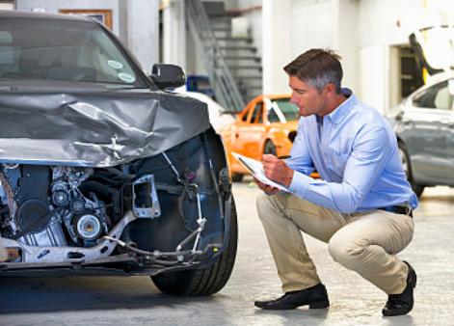
核心课程
汽车销售技巧
汽车保险与理赔
事故车查勘与定损

Slide 27
专业建设短板>
汽车营销与服务专业建设薄弱
课程资源匮乏、类型单一、内容枯燥
行业企业实践不足、教学与岗位脱节
解决方案 >
人培方案、课程、实训、教学手段、增值服务一体化
26款理实一体化课程实训，采用3D/VR等新科技教学手段
销售顾问、服务顾问、备件主管等行业岗位微课

Slide 28

汽车营销与服务专业模块化选择清单
类别 | 产品构成
E教学版 | 222： 课程资源4选2（不含VR版） + 3D软件6选2+ 行业微课类9选3 （赠送服务器、赛名师、人才培养方案、岗位需求报告、直播讲座）
VR教学A | 2343： 课程资源4选2 + 3D软件6选3 +VR软件7选4 + 行业微课类9选3 （赠送服务器、赛名师、zSpace1台、显示屏1块、人才培养方案、岗位需求报告、直播讲座）
VR教学B | 2343： 课程资源4选2 +3D软件6选3 + VR软件7选4 + 行业微课类9选3 （赠送服务器、赛名师、AR头盔1个（6月上市）、 显示屏1块、人才培养方案、岗位需求报告、直播讲座）

Slide 29
具体产品清单
设备类型 | 勾选 | 产品名称
课程资源 （E教学：4选2） （VR-A版：4选2） （VR-B版：4选2） | 1□ | 汽车销售技巧课程
 | 2□ | 汽车保险与理赔课程
 | 3□ | 汽车配件营销与管理课程
 | 4□ | 事故车查勘与定损课程
3D软件 （E教学：6选2） （VR-A版：6选3） （VR-B版：6选3） | 1□ | 汽车发动机3D仿真实训系统
 | 2□ | 汽车变速器3D仿真实训系统
 | 3□ | 汽车底盘3D仿真实训系统
 | 4□ | 汽车空调3D仿真实训系统
 | 5□ | 汽车二级维护3D仿真实训系统
 | 6□ | 新能源汽车高压安全3D仿真实训系统
赠送：服务器、赛名师汽车专业网站平台、zSpace、显示屏、人才培养方案、岗位需求报告、直播讲座

Slide 30
设备类型 | 勾选 | 产品名称
VR软件 （E教学：7选0） （VR-A版：7选4） （VR-B版：7选4） | 1□ | 汽车动力总成VR实训系统
 | 2□ | 汽车VR智慧课堂软件
 | 3□ | 纯电动汽车VR实训系统
 | 4□ | 新能源汽车动力总成VR实训系统
 | 5□ | 新能源汽车动力电池及电池管理VR实训系统
 | 6□ | 汽车故障诊断VR实训系统
 | 7□ | 汽车四轮定位VR实训系统
行业微课 （E教学：9选3） （VR-A版：9选3） （VR-B版：9选3） | 1□ | 销售顾问类
 | 2□ | 服务顾问类
 | 3□ | 备件主管类
 | 4□ | 前台主管类
 | 5□ | 车间主管类
 | 6□ | 销售部长类
 | 7□ | 市场经理类
 | 8□ | 售后站长类
 | 9□ | 总经理类
赠送：服务器、赛名师汽车专业网站平台、zSpace、显示屏、人才培养方案、岗位需求报告、直播讲座

Slide 31
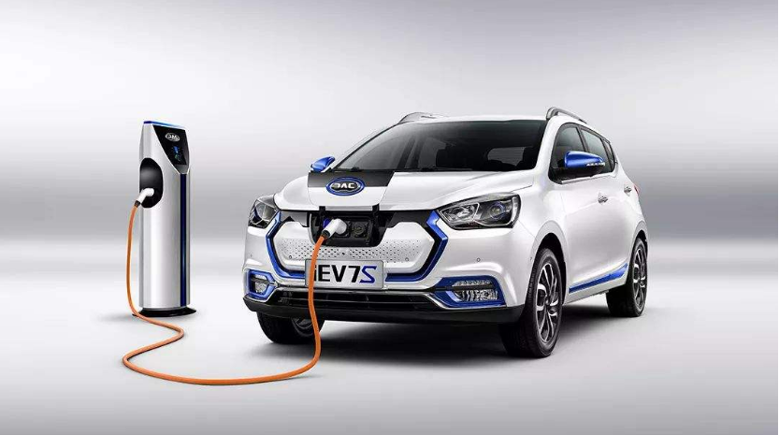
解决方案之
新能源汽车技术专业
主打专业4
专业代码：560707
新能源汽车技术专业解决方案提供一揽子方案，涵盖人才培养方案、核心课程资源、3D/VR实训软件、一体化硬件设备、行业企业微课、政策解读直播、最新人才岗位需求推送等一体化产品服务
产品简介

Slide 32
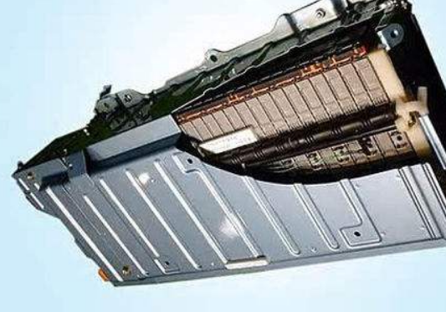
核心课程
新能源汽车结构与检修
新能源汽车电池及管理系统检修

Slide 33
专业建设短板>
新能源汽车技术专业建设薄弱
课程资源匮乏、行业企业实践不足
教学手段单一，实施设施不足，样品设备损耗等
解决方案 >
人培方案、课程、教学手段、增值服务一体化
24款理实一体化课程实训，销售顾问、服务顾问等行业微课
动力电池、电机、高压安全3D/VR等手段

Slide 34
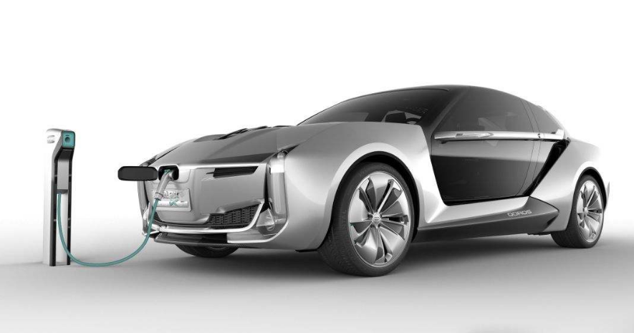
新能源汽车技术专业模块化选择清单
类别 | 产品构成
E教学版 | 222： 课程资源2门（不含VR版） + 3D软件6选2+ 行业微课类9选3 （赠送服务器、赛名师、人才培养方案、岗位需求报告、直播讲座）
VR教学A | 4343： 课程资源2门 + 3D软件6选3 +VR软件7选4 + 行业微课类9选3 （赠送服务器、赛名师、zSpace1台、显示屏1块、人才培养方案、岗位需求报告、直播讲座）
VR教学B | 4343： 课程资源2门 +3D软件6选3 + VR软件7选4 + 行业微课类9选3 （赠送服务器、赛名师、AR头盔1个（6月上市）、 显示屏1块、人才培养方案、岗位需求报告、直播讲座）

Slide 35
具体产品清单
设备类型 | 勾选 | 产品名称
课程资源 （E教学：共2门） （VR-A版：共2门） （VR-B版：共2门） | 1□ | 新能源汽车结构与检修课程
 | 2□ | 新能源汽车电池及管理系统课程
3D软件 （E教学：6选2） （VR-A版：6选3） （VR-B版：6选3） | 1□ | 汽车发动机3D仿真实训系统
 | 2□ | 汽车变速器3D仿真实训系统
 | 3□ | 汽车底盘3D仿真实训系统
 | 4□ | 新能源汽车动力总成3D仿真实训系统
 | 5□ | 新能源汽车电池及电池管理3D仿真实训系统
 | 6□ | 新能源汽车高压安全3D仿真实训系统
赠送：服务器、赛名师汽车专业网站平台、zSpace、显示屏、人才培养方案、岗位需求报告、直播讲座

Slide 36
设备类型 | 勾选 | 产品名称
VR软件 （E教学：7选0） （VR-A版：7选4） （VR-B版：7选4） | 1□ | 新能源汽车VR智慧课堂软件
 | 2□ | 纯电动汽车VR实训系统
 | 3□ | 新能源汽车动力总成VR实训系统
 | 4□ | 新能源汽车动力电池及电池管理VR实训系统
 | 5□ | 混动汽车动力系统拆装及原理VR实训系统
 | 6□ | 汽车动力总成VR实训系统
 | 7□ | 汽车故障诊断VR实训系统
行业微课 （E教学：9选3） （VR-A版：9选3） （VR-B版：9选3） | 1□ | 销售顾问类
 | 2□ | 服务顾问类
 | 3□ | 市场经理类
 | 4□ | 备件主管类
 | 5□ | 车间主管类
 | 6□ | 前台主管类
 | 7□ | 总经理类
 | 8□ | 销售部长类
 | 9□ | 售后站长类
赠送：服务器、赛名师汽车专业网站平台、zSpace、显示屏、人才培养方案、岗位需求报告、直播讲座

Slide 37




设备类型 | 勾选 | 产品名称
VR软件 （E教学：7选0） （VR-A版：7选4） （VR-B版：7选4） | 1□ | 新能源汽车VR智慧课堂软件
 | 2□ | 纯电动汽车VR实训系统
 | 3□ | 新能源汽车动力总成VR实训系统
 | 4□ | 新能源汽车动力电池及电池管理VR实训系统
 | 5□ | 混动汽车动力系统拆装及原理VR实训系统
 | 6□ | 汽车动力总成VR实训系统
 | 7□ | 汽车故障诊断VR实训系统
行业微课 （E教学：9选3） （VR-A版：9选3） （VR-B版：9选3） | 1□ | 销售顾问类
 | 2□ | 服务顾问类
 | 3□ | 市场经理类
 | 4□ | 备件主管类
 | 5□ | 车间主管类
 | 6□ | 前台主管类
 | 7□ | 总经理类
 | 8□ | 销售部长类
 | 9□ | 售后站长类
其他：服务器、赛名师、zSpace、大屏、直播讲座、汽车人培方案、岗位需求报告
Thank You
深圳国泰安教育技术有限公司
T
400-609-6665
market@gtafe.com
http://www.gtafe.com
深圳市南山区学苑大道1001号南山智园A4栋
E
W
A

